Slide 1
Нейронная сеть Кохонена
Примером сети, использующей алгоритм обучения без учителя, является самоорганизующая карта Кохонена (1982 год).
Другое название сети Кохонена –KNC (Kohonen Clastering Networks). KNC используют для отображения нелинейных зависимостей на двумерные (чаще всего) сетки, представляющие метрические и топологические зависимости входных векторов, объединяемых в кластеры.

Slide 2
Цель обучения сети Кохонена
Основная цель обучения в KNC состоит в выявлении структуры в n-мерных входных данных и предоставлении ее на карте в виде распределенных нейронных активностей (на рис.1 - в виде двумерной сетки 6*6 нейронов). Здесь высоким степеням возбуждения нейронов соответствует более темная окраска. Каждый нейрон несет информацию о кластере, объединяющем в группу схожие по критерию близости входные вектора, формируя для данной группы собирательный образ.

Slide 3
Задача классификации
Задача классификации заключается в разбиении объектов на классы на основе вектора параметров объекта.
Объекты в пределах одного класса считаются эквивалентными с точки зрения критерия разбиения.
Будем характеризовать объекты, подлежащие классификации, вектором x^{p} ∈ X
Введём множество классов С. Пространство классов С может не совпадать с пространством объектов Х
Определим ядра классов с^{m} как объекты типичные для своего класса

Slide 4
Пример задачи классификации
Вектор Х (цвет волос, рост, цвет глаз и т.п.)
Ядро «русский» может иметь параметры {голубоглазый, рост 185, волосы русые}
К этому же классу можно отнести объект с параметрами {светло-голубоглазый, рост 182, волосы тёмно-русые}

Slide 5
Близость объекта к ядру
Мера близости –скалярная функция от объекта и ядра, которая тем меньше, чем объект похож на ядро класса.
Чаще всего применяется эвклидова мера
D(x,y)=(xi-yi)² или D(x,y)=|xi-yi|
i i
Задача классификации: найти М ядер классов и разбить объекты Х, т.е. построить функцию m(р) таким образом, чтобы минимизировать сумму мер близости min{d= d(x^{p},c^{m(p)}}
^{p}

Slide 6
Алгоритмы классификации
Начальные значения ядер с1, с2,…, сm могут выбираться случайными или по эвристическим правилам
При неизменных ядрах {сm }=const ищется разбиение m(p) объектов Х на классы, чтобы минимизировать суммарную меру близости между объектами и ядрами
При неизменном разбиении m(p) настраиваем ядра так, чтобы в пределах каждого класса суммарная мера близости ядра этого класса и объектов, ему принадлежащих, была минимальной.

Slide 7
Сеть Кохонена и задача классификации
Каждый нейрон сети Кохонена запоминает одно ядро класса и общее количество нейронов совпадает с общим числом классов
Входной вектор соответствует вектору параметров
Входные векторы чаще всего нормируются
Ядра с^{m} являются весовыми коэффициентами нейронов
Число выходов сети равно числу классов
Чем большее значение принимает выход сети, тем больше уверенность в том, что входной вектор принадлежит этому классу
Нейроны Кохонена имеют линейную функцию активации. Если применять функцию активации SOFTMAX, тогда сумма выходов будет равна единице
Каждый выход можно трактовать как вероятность того, что объект принадлежит данному классу

Slide 8
Обучение сети Кохонена
Присвоение весовым коэффициентам начальных значений малыми случайными числами
Подаем на вход один из векторов x^{p}
Рассчитывается выход слоя Кохонена D^{m,p} и определяется номер выигравшего нейрона m0, выход которого максимален
Коррекция весов только выигравшего нейрона m0
W^{M0}=W^{MO}+ α (X^{P}-W^{M0})
α -малая положительная величина или монотонно убывающая

Slide 9
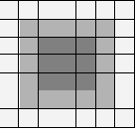
Высокой степени возбуждения нейронов соответствует более темная окраска

Slide 10
Принцип обучения
Сеть Кохонена использует состязательный конкурентный алгоритм обучения. Выигрывает тот нейрон, чей вектор весов наиболее близок к текущему входному вектору. Например, в смысле расстояния определяемой евклидовой метрикой.
Пример. В качестве близости двух образов Х1 и Х2 можно принять евклидово расстояние между ними
D(X1,X2)= √ ∑(X1-X2)² . (1)

Slide 11
Алгоритм обучения сети Кохонена
1. Инициализировать весовые коэффициенты для всех выходных нейронов (матрица Wkn) cлучайными малыми величинами. Вычислить усредненное начальное расстояние между обучающими векторами D0.
N
D0 =1/N *∑min dist(Xi, Wjn ), (2)
где N -число примеров обучающей выборки;
j- номер нейрона для которого расстояние dist min.

Slide 12
Алгоритм обучения сети Кохонена
2. Установить размер окрестности для выигравшего нейрона r (радиус стимуляции).
3. Положить D0 =Dt
4. Подать на вход сети очередной входной вектор Xt (t), где t- номер итерации.
5. Для каждого нейрона j определить его расстояние dist(Xi, Wjn) по формуле (1) для любого j.

Slide 13
Алгоритм обучения сети Кохонена
6. Выбрать нейрон–победитель m=m*, для которого расстояние минимально. Поиск ведется по величине отклонения входного вектора от весового вектора каждого нейрона.
7. Модифицировать весовые коэффициенты выигравшего нейрона
Wm* (t+1)= Wm (t) + μ* dist(Xi (t), Wmn (t) ) (3)
и тех нейронов s , которые находятся в окрестности выигравшего
Wj (t+1)= Wj (t) + μ* dist(Xi (t), Wmn (t) ) (4)

Slide 14
Алгоритм обучения сети Кохонена
8. Повторить п.3-6 для векторов обучающей выборки.
9. Положить Wkn (t) (t+1)= Wkn (t) и вычислить Dt по формуле (2). Подсчитать ε= (Dt+1, Dt ) / Dt.
Если ε =< η, где η –априорно заданная положительная пороговая величина, то перейти к п.10, иначе t=(t+1), изменить μ, размер окрестности (рис.2) и перейти к п.2
10. Конец

Slide 15
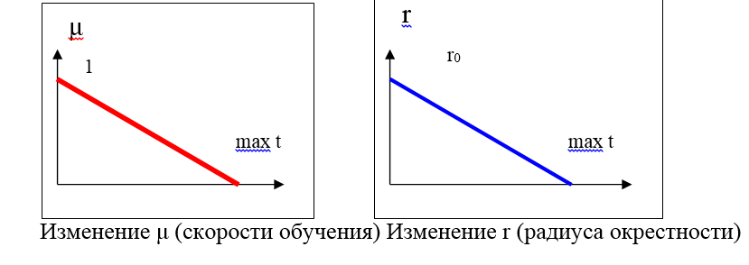
Изменение параметров обучения сети Кохонена

Slide 16
Режимы работы сети Кохонена: аккредитации и интерполяции
В режиме аккредитации активируется единственный нейрон Кохонена с максимальным значением выхода
В режиме интерполяции активируются несколько нейронов сети Кохонена

